Slide 1
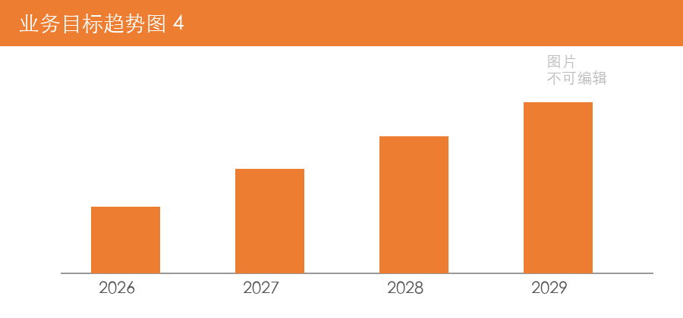



2. 未来5年的产品/业务规划
基于公司五年技术发展目标、各赛道竞品格局及海内外市场需求，明确如下四类业务矩阵及销售目标：
应用场景：电站
对标竞品：晶硅
2026年
2027年
2028年
2029～2030年
单结标准组件
业务定位：
依托国央企招标渠道与集团产业资源，保障基础出货规模，以此作为面向市场化场景的技术验证载体，持续沉淀工程化实战数据。
基础出货/技术验证
应用场景：日本·内窗
对标竞品：无
2026年
2027年
2028年
2029～2030年
BIPV内窗
业务定位：
① 配合日本TKK做好内窗技术的验证（年底），确保后续订单落地
② 拓展此类差异化市场（新加坡、台湾等）
差异化增长
客户画像：供应链上下游、跨界入局者
2026年
2027年
2028年
2029～2030年
装备整线交付
对标竞品：可用于钙钛矿生产的关键设备公司
业务定位：
未来有望迎来阶段性需求释放，但缺乏核心设备制造能力，暂把改业务作为收入的补充。（ 按照净额法确认收入）
阶段性补充
对标竞品：晶硅/单结钙钛矿
应用场景：电站（高效率）
2026年
2027年
2028年
2029～2030年
4T叠层
业务定位：
① 对外展示公司叠层路线上的布局以及未来的商业化清晰规划
② 与晶硅龙头建立深度合作，并完成商业化的验证
未来路线布局

